Slide 1
日本乒乓球T联赛
汇报人：冯天薇 周孟佳

Slide 2

什么是T联赛？

Slide 3
-T联赛是世界乒乓球顶级水平俱乐部联赛，是指日本多支乒乓球俱乐部参加的联赛。同等规模的联赛有：德国、法国、匈牙利、波兰、克罗地亚以及欧洲各个国家的乒乓球甲级联赛。
-目前乒乓球俱乐部超级联赛规模最大和水平最高的就是中国的乒乓球超级联赛、德国的乒乓球甲级联赛和日本T联赛。
-俱乐部联赛的相同点就是每个俱乐部中的球员可以来自不同的国家

Slide 4
1. 联赛目的
2. 赛制介绍
3. 球队介绍
4. 赞助商介绍
5. 海外选手的参赛情况
6. 广告
7. 门票收入
8. 赛事运营收支情况
9. 如何改革提升联赛知名度

Slide 5
一、实现世界第一的乒乓球联赛
能够享受世界最高水平比赛的联赛。
培养在世界上活跃的顶尖运动员的体系。
任何地区的任何人都“能参加”“能参与”的世界开放的地区紧密型联赛系统。
二、提高乒乓球的体育商业价值
通过提高乒乓球的运动价值，扩大乒乓球爱好者人群、普及乒乓球运动。通过提高乒乓球的体育商业价值，提高乒乓球的竞技水平和魅力。
三、通过乒乓球丰富人生
使乒乓球运动员及工作人员(教练、裁判员等)终生与乒乓球一起享受人生。通过将乒乓球为地区的身体活动及国民的健康寿命的延伸做出贡献。
1. 联赛目的

Slide 6
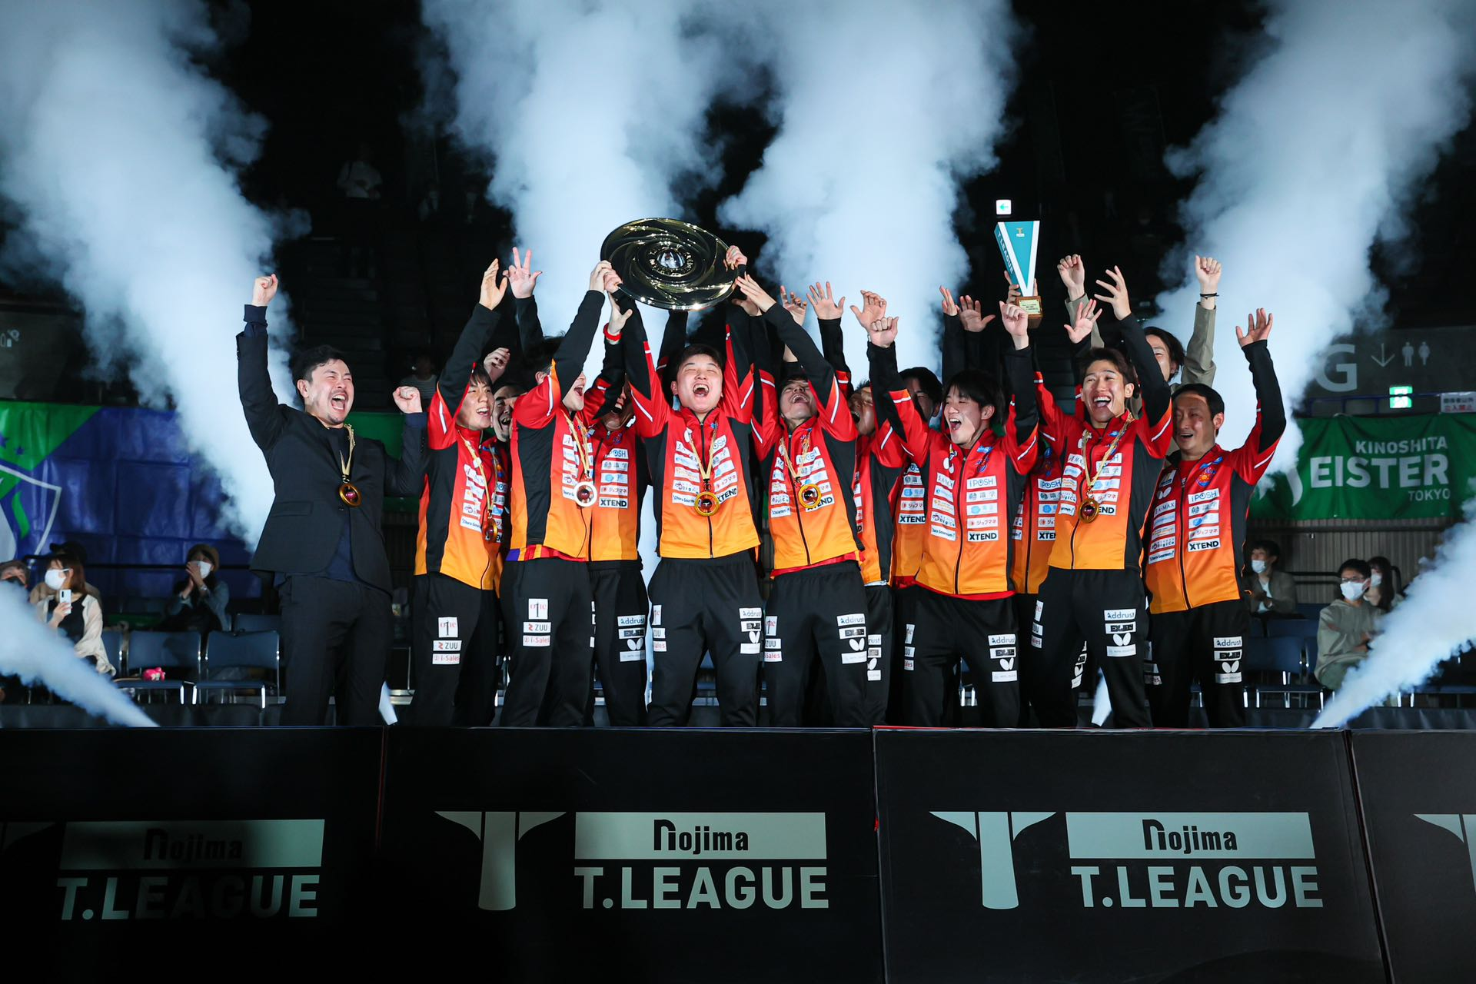
（1）联赛概况
男子4支球队，女子6支球队
队员数量：最多可同时注册6-12名队员。
•赛季：2022年9月-2023年3月春秋制
•常规赛：男女队加起来共102场比赛。
• 男子每个队，主场9场比赛，客场9场比赛，中央举办3场比赛共计 21场比赛。
•女子每个队，主场8场比赛（循环9场比赛），客场8场比赛，中央4场比赛共计20场比赛(女子比赛的分数是原则。主场9场比赛的球队及其对手将增加或减少主场和客场比赛，并相应减少中央比赛的数量）
•总决赛赛制：
男子在联赛积分榜前两名球队获得总决赛资格，并由这两支球队决出年度总冠军。女子在联赛中积分第一第二和第三名获得总决赛资格，先由第二、三名进入半决赛，由胜者和联赛积分第一名角逐年度总冠军。

Slide 7

（2）赛制介绍
每年新赛季以10月至次年3月的秋春制，
主要为参加世界巡回赛，世界锦标赛、
日本锦标賽的日期进行时间分流，避免冲突。
比赛分为季前赛积分制和季后赛淘汰制。
比赛采用团体赛形式，其中包括单打和双打。
每场比赛为五局三胜制，但至少打四场场次，，即使其中一个球队3:0获胜，但为了每个场次获取更多积分，还是需要第四场运动员上场参赛。
•比赛系统：
为独特的多球系统（预先准备多个球）和20秒内传球系统，由裁判员供球给运动员，分别为手动和自动加快了比赛节奏和制造更紧张的气氛。对运动员的体能和技战术的运用带来很大的挑战。

Slide 8
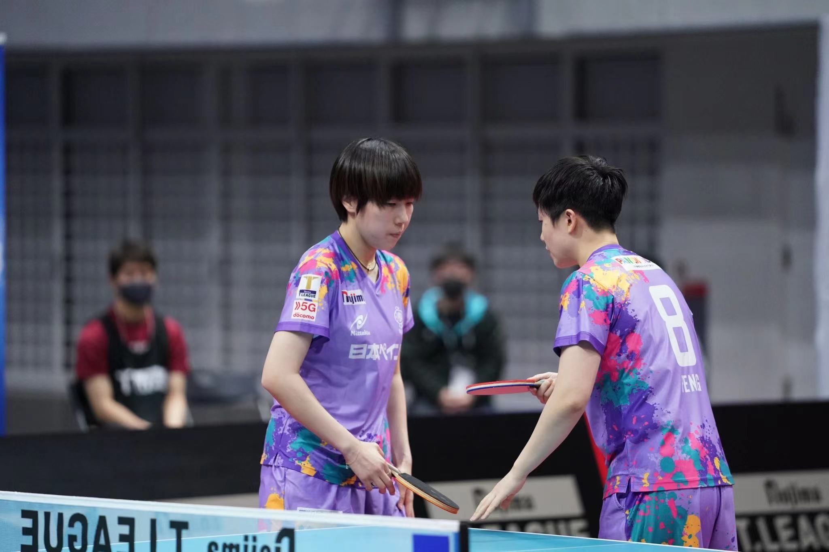
（3）参赛选手评级规则：
T联赛对参赛队员分别评出S AAA AA A四个等级：
•S-rank世界排名前8位以内，世界锦标赛或奥运单打3名以内，或有团体赛冠军。（以及WTT和国际巡回赛单打冠军头衔）
•AAA排名世界排名前20位以内，或世界锦标赛有奥运会单打八项以上成绩的人。
•AA排名在世界排名前50名以内，或全日本乒乓球锦标赛中成绩前16名。
•A级虽然没有达到上述各排名的标准，但被认为符合AA级以上的实力，至少在2-3场比賽中能赢一次。

Slide 9
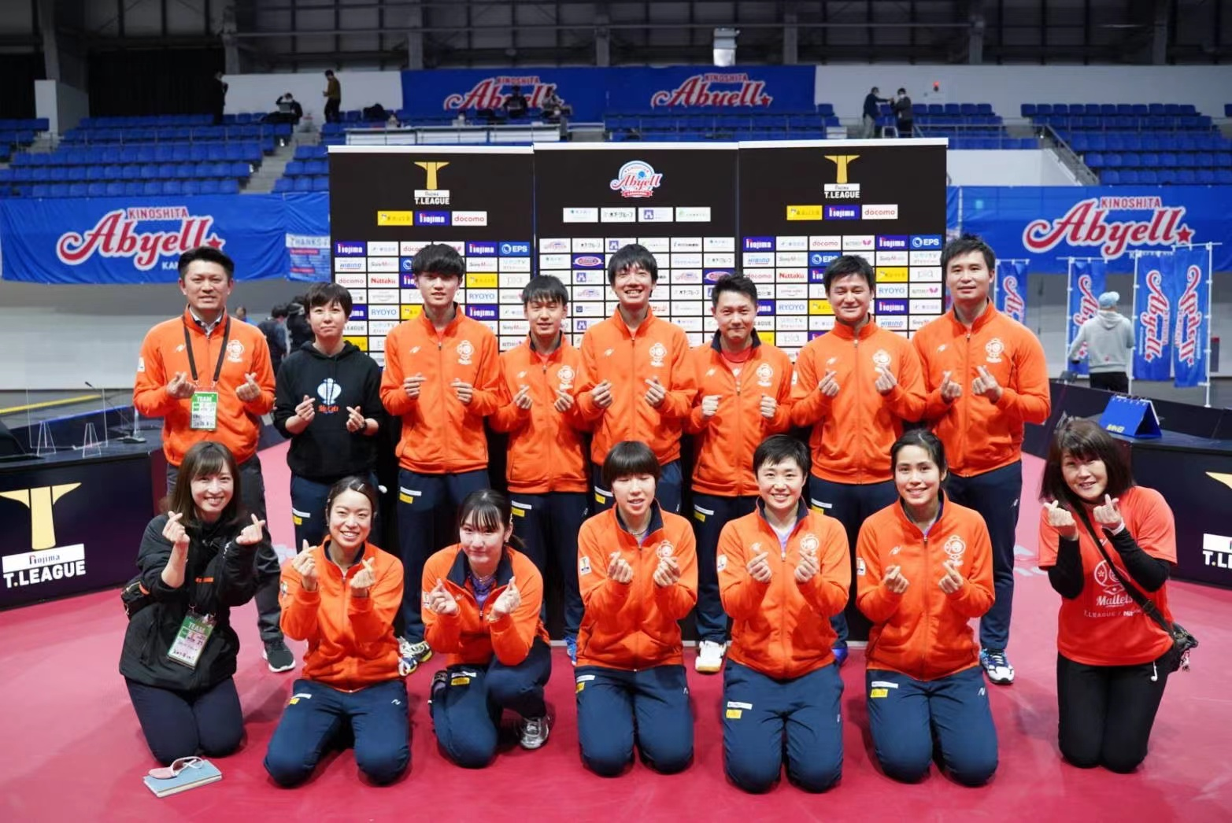
（4）参赛规则：
每场至少有1名S級选手，并且S级选手每年至少参加8场比賽以上。
•AAA级以上的球员允许在包括決賽在内的所有比賽日参加比赛。
•每场比赛至少有一名日本选手参加比赛。
•A级球员仅在2018-19赛季时每场比赛最多可出场2人，2019-20赛季以后只能出场1人。
•以最近2年的成绩为基准（对于世界锦标赛和夏季奥运会而言，最近4年）。

Slide 10

（5）比赛形式：
每场比赛4人以上，非常接近奥运团体赛制，在此基础上T联赛做了一些比较有特色的改革。分别为第一场双打三局两胜制，决胜局从6比6开始。原则上1名选手最多2场比賽（但单打不能参加2场比费（延长赛不在此限）。双打选手不能参加第二场比赛的单打)。比赛为双打1第二到四场比赛是单打五局三胜比赛制。如2:2决胜局从6-6阶段开始到11分制。即使决定了该比赛的胜出队，为了计算积分，直到第4场比赛都必须进行。。如前四场比赛为2-2时，进行单打1场及一局的决胜制。
积分算法：
获胜分为4-0获胜4分，3-1获胜3分，上述比分的失利0分。延长时取胜3分，败1分。通过这个胜点的总和，进入季后赛。

Slide 11
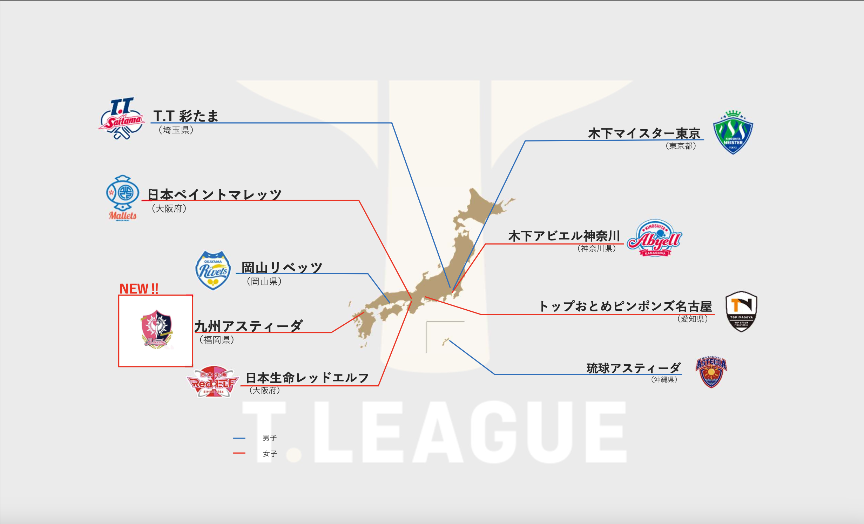
3. 球队介绍
Notes:
每个球队都是由不同的公司和企业赞助成立。比如……

Slide 12
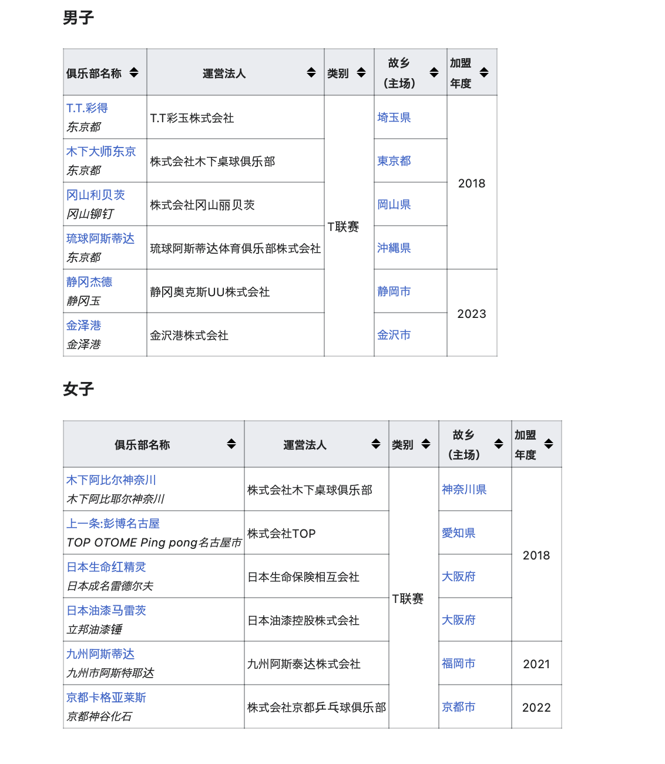
俱乐部名称

Slide 13
4. 赞助商介绍

Slide 14
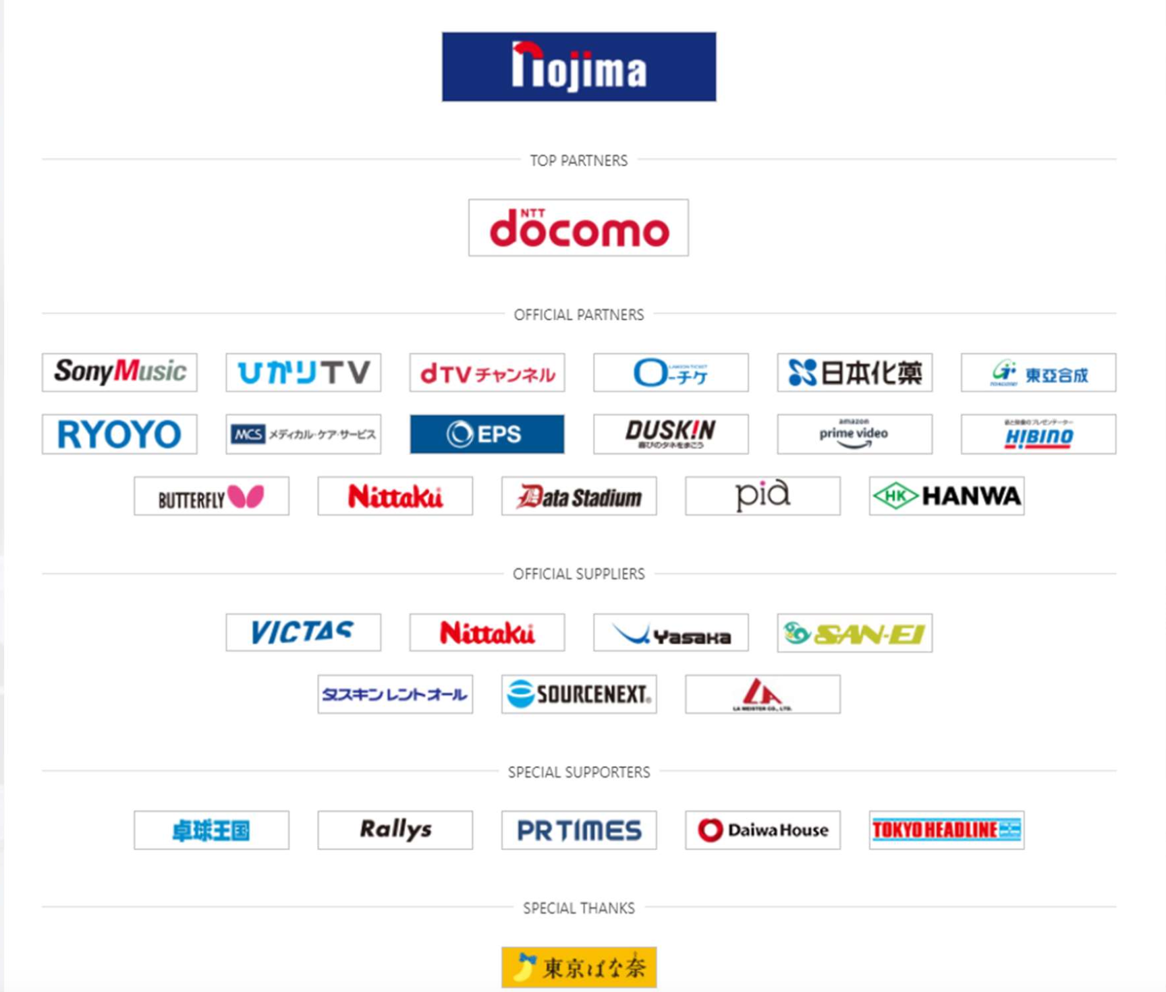
4. 赞助商介绍
Notes:
赞助商有30家以上，相较于以往的欧洲包括中国超级联赛中，日本T联赛赞助商是最多的。因为还没有将俱乐部自身的赞助商包括进去，上图展示的只是这个赛事的赞助商。由此可见，日本是很重视体育运动的尤其是乒乓球，而且对于企业商业赞助是在早20几年前福原爱刚刚开始学习打乒乓球就开始，最先打造出了体育明星的效应。

Slide 15
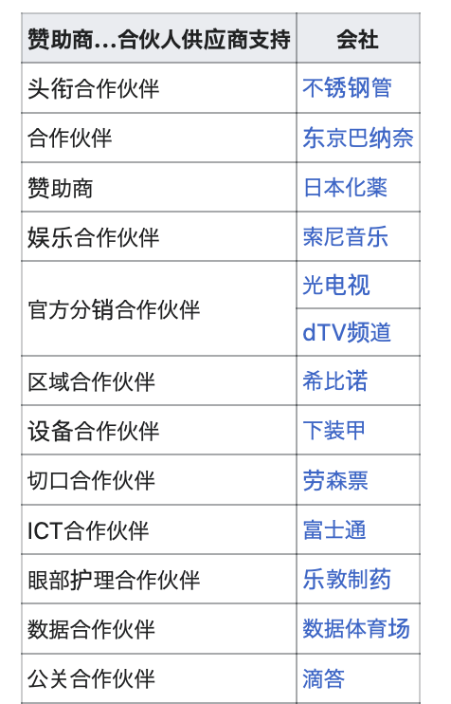

Slide 16
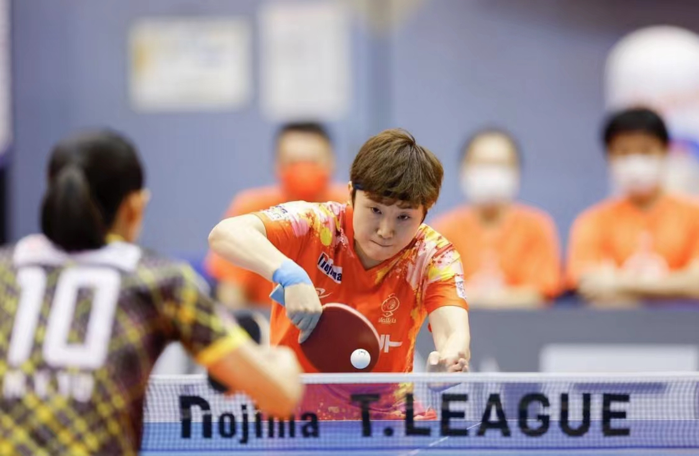
5. 海外选手的参赛情况

Slide 17
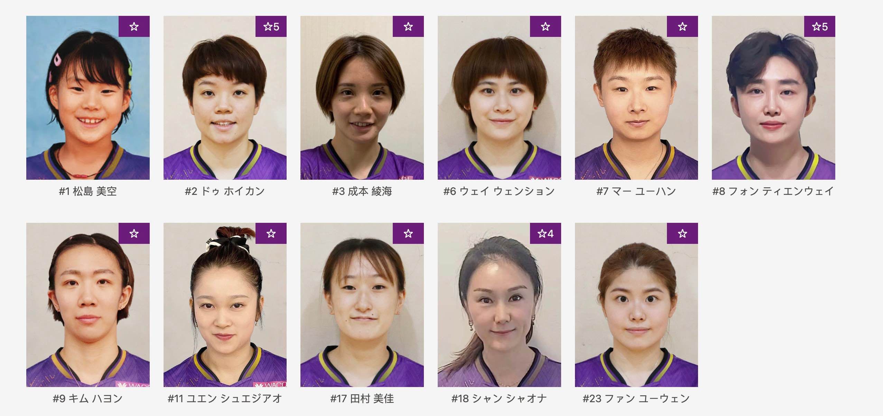
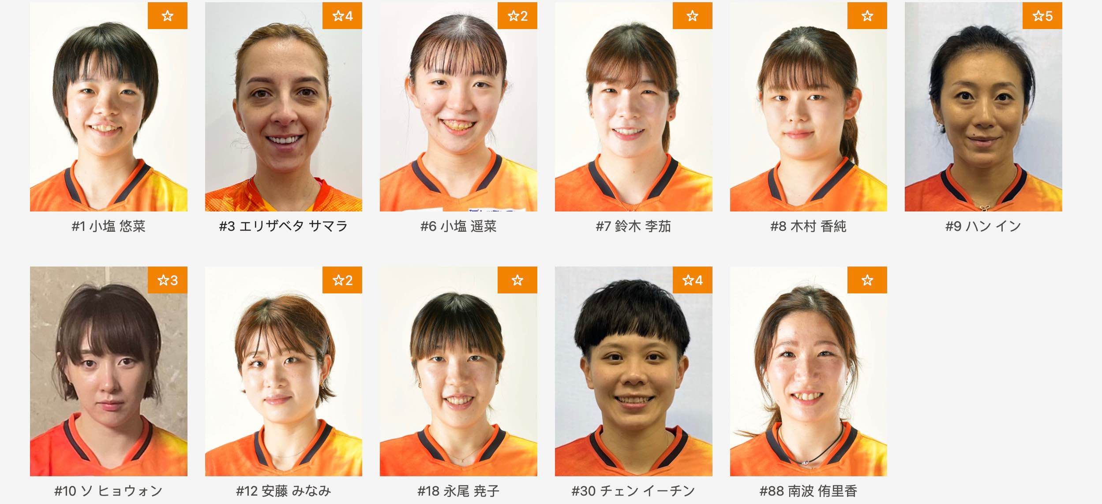
海外运动员情况：
男子：英国、巴西、中国、韩国
女子：中国、中华台北、德国、新加坡、罗马尼亚、韩国、中国香港
参加联赛的海外队员合计20个人左右

Slide 18
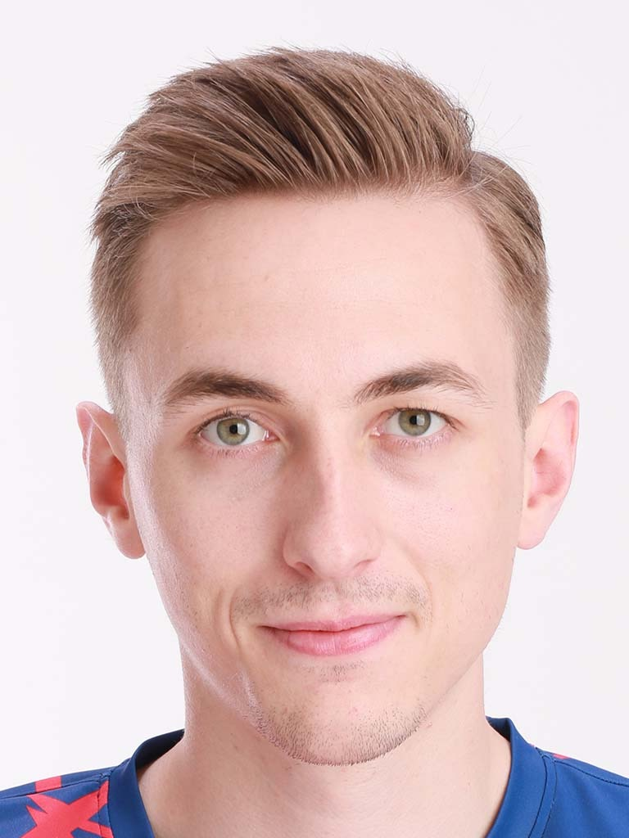
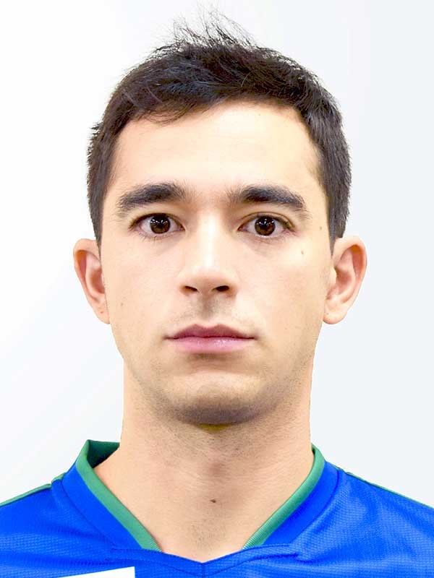
英国运动员
利亚姆·皮奇福德
代表英国目前的男单最高水平
巴西运动员 雨果·卡尔德拉诺
世界最高排名第5
联赛中有很多来自海外的优秀选手
他们的参赛不仅丰富了比赛的内容，也提高了联赛的国际化水平
吸引了许多不同地区的粉丝前来观赛，丰富了T联赛的商业价值

Slide 19
6. 广告

Slide 20
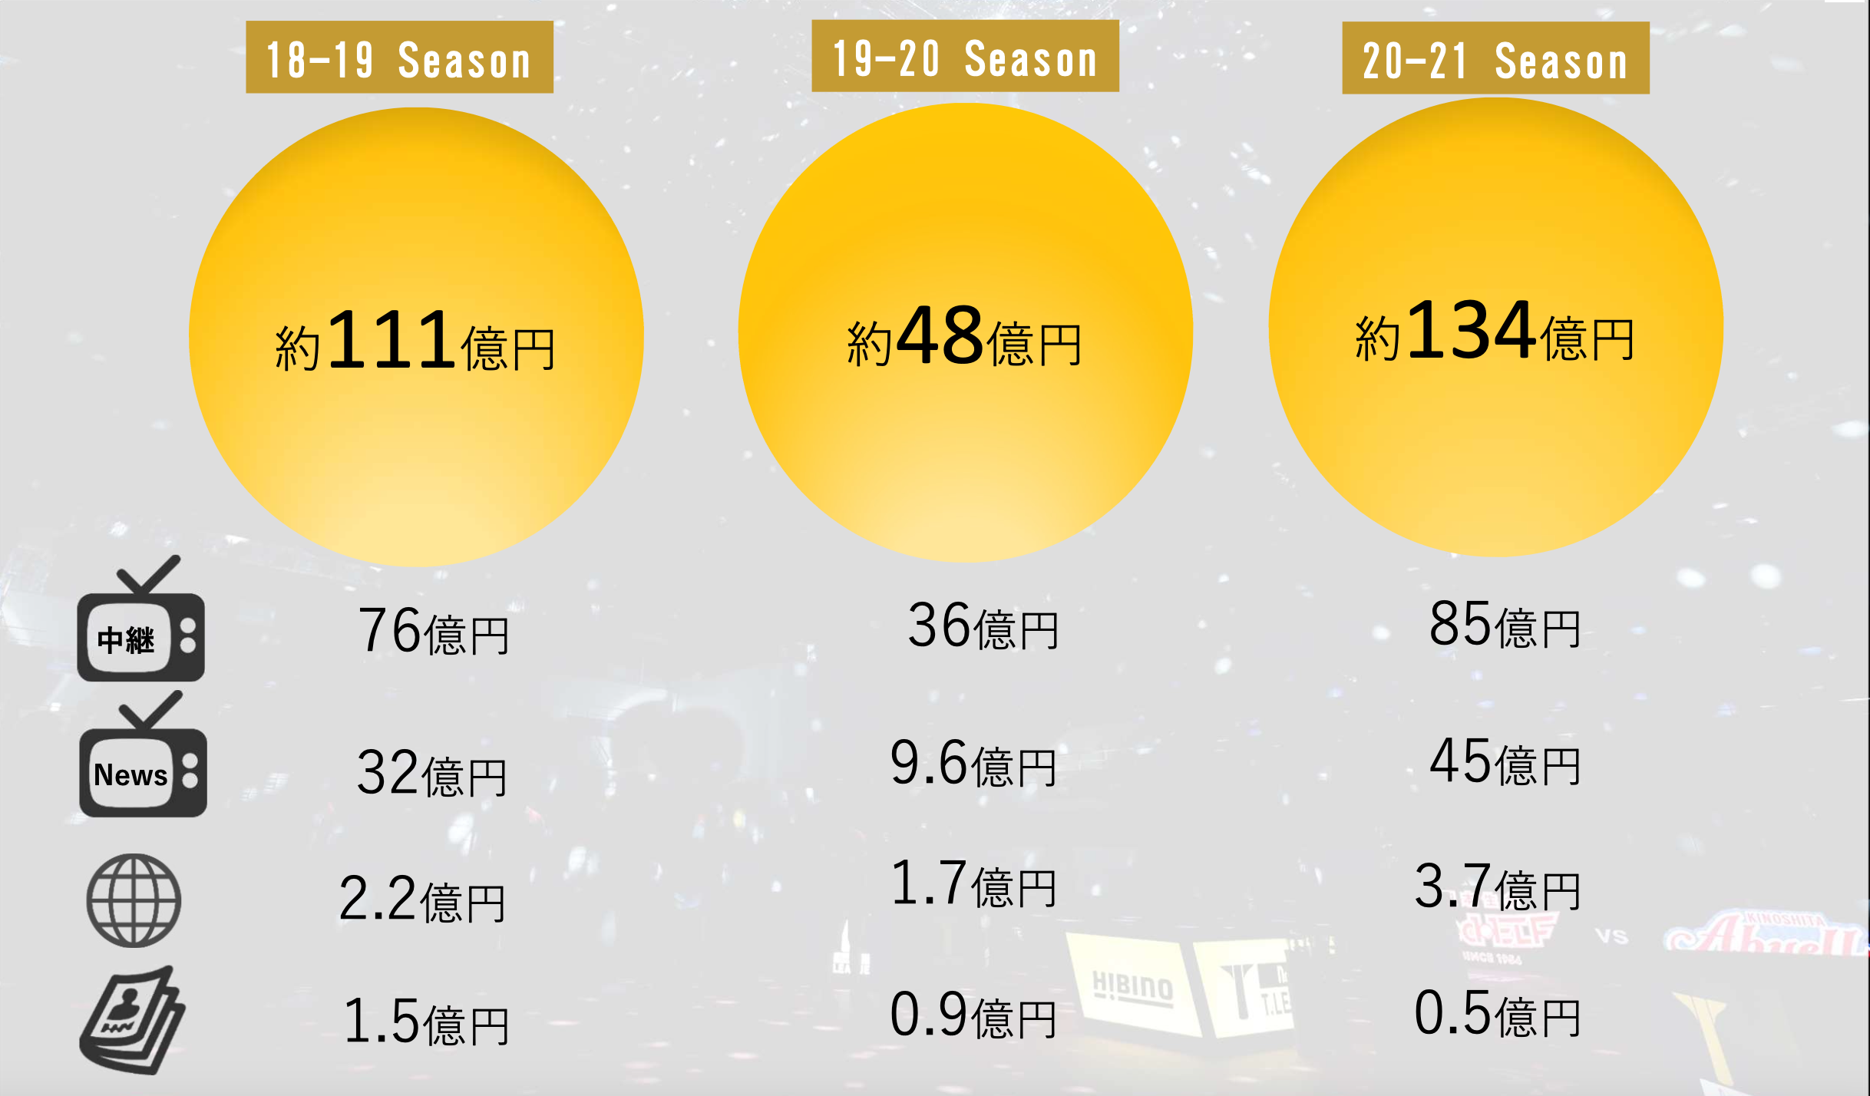
联赛中有丰富的广告形式
广告牌、场内广告、球员服装、赞助商命名权等都是常见的广告形式
Notes:
广告有直播、新闻、网络、纸质媒体的形式，可以看到目前广告收益中直播的比例是最大的，传统纸质媒体占比较小，由此也可以看出，社交网络的变迁以及广告形式的更迭
18-19赛季收入约111亿日元，约为5.6亿人民币
19-20年赛季受疫情影响，收益不佳就降低了一半以上，大概只有2.43亿人民币，
20-21赛季广告收益回升，至约6.79亿人民币

Slide 21
7. 收入

Slide 22
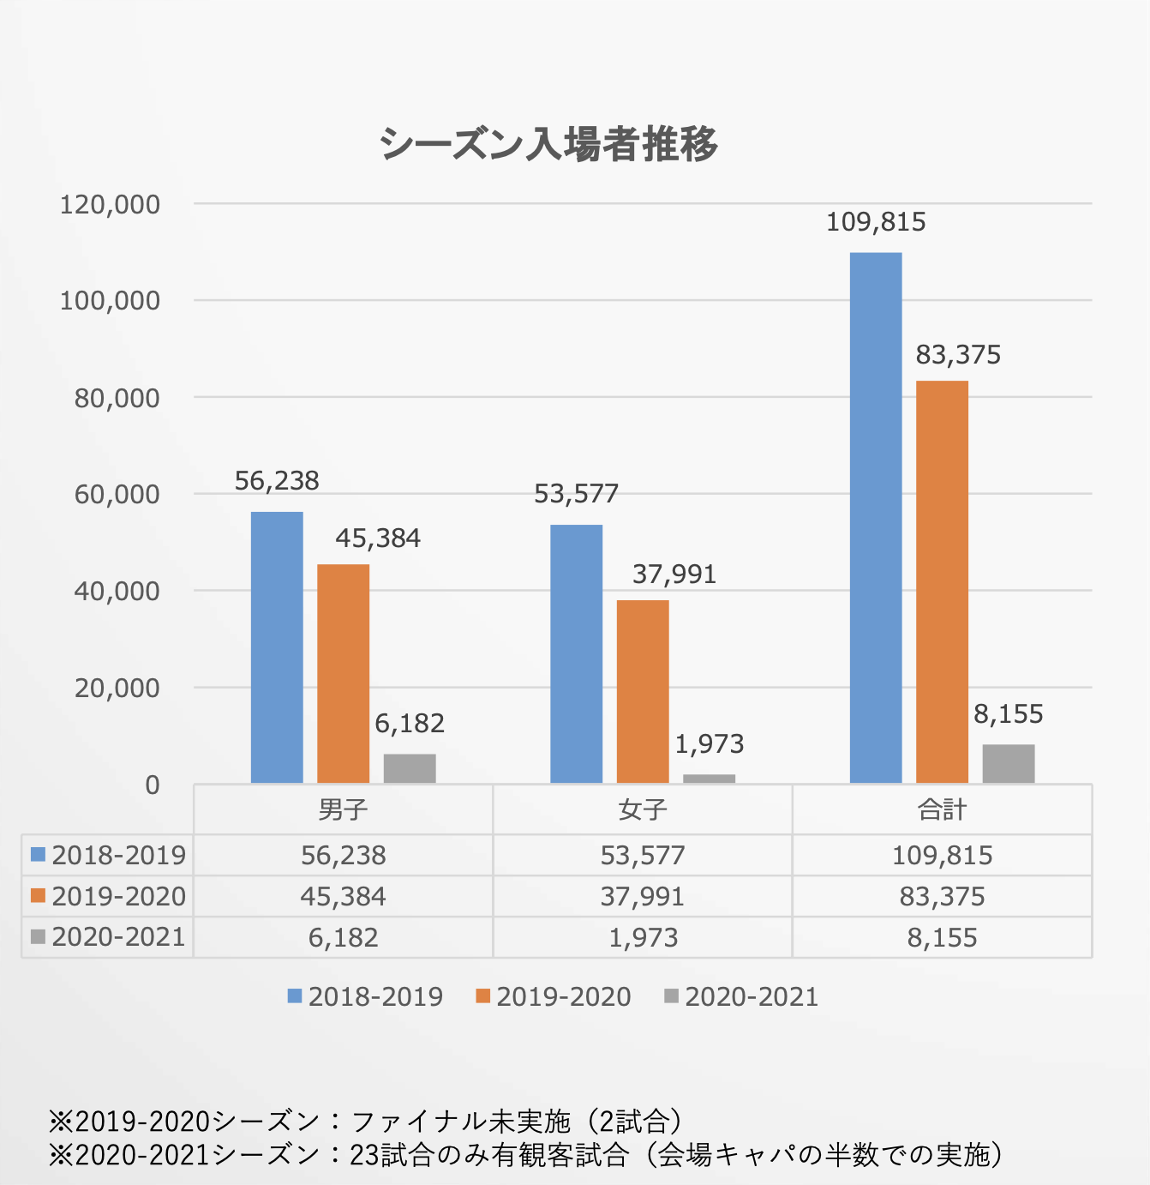
（1）门票收入
门票收入是联赛重要的收入来源之一
票价从3000日元到10000日元不等
每场入座率达到80%，但是在新冠疫情期间不对外开放观众席，对门票收入产生较大影响，也是导致疫情期间赛事收入相对低迷和亏损的重要原因。
Notes:
18-19赛季的观赛人数是最多的，但是整个联赛还是出现了亏损，也说明t联赛的收入结构不依赖于观众，而是广告和赞助商、公司经营情况等其他的途径

Slide 23
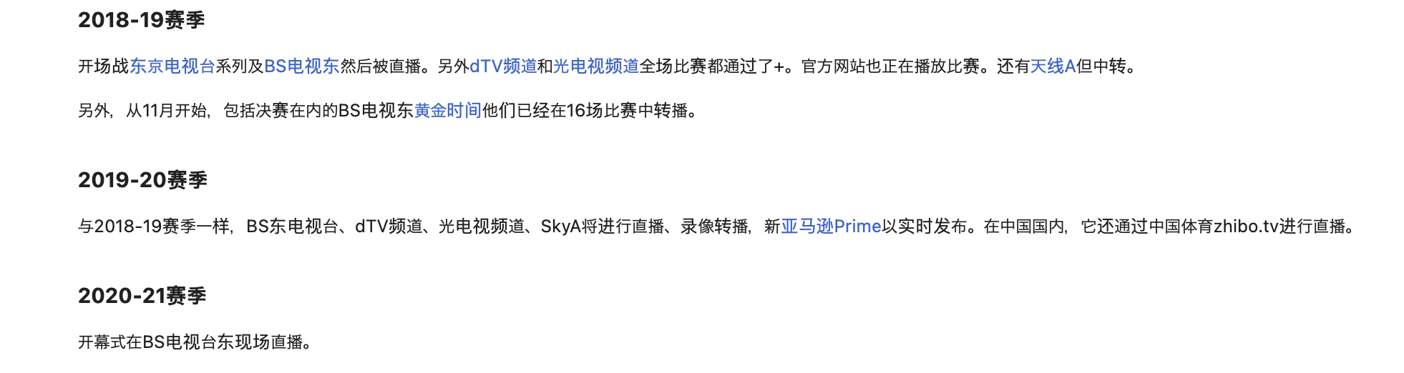
（2）电视转播规模

Slide 24
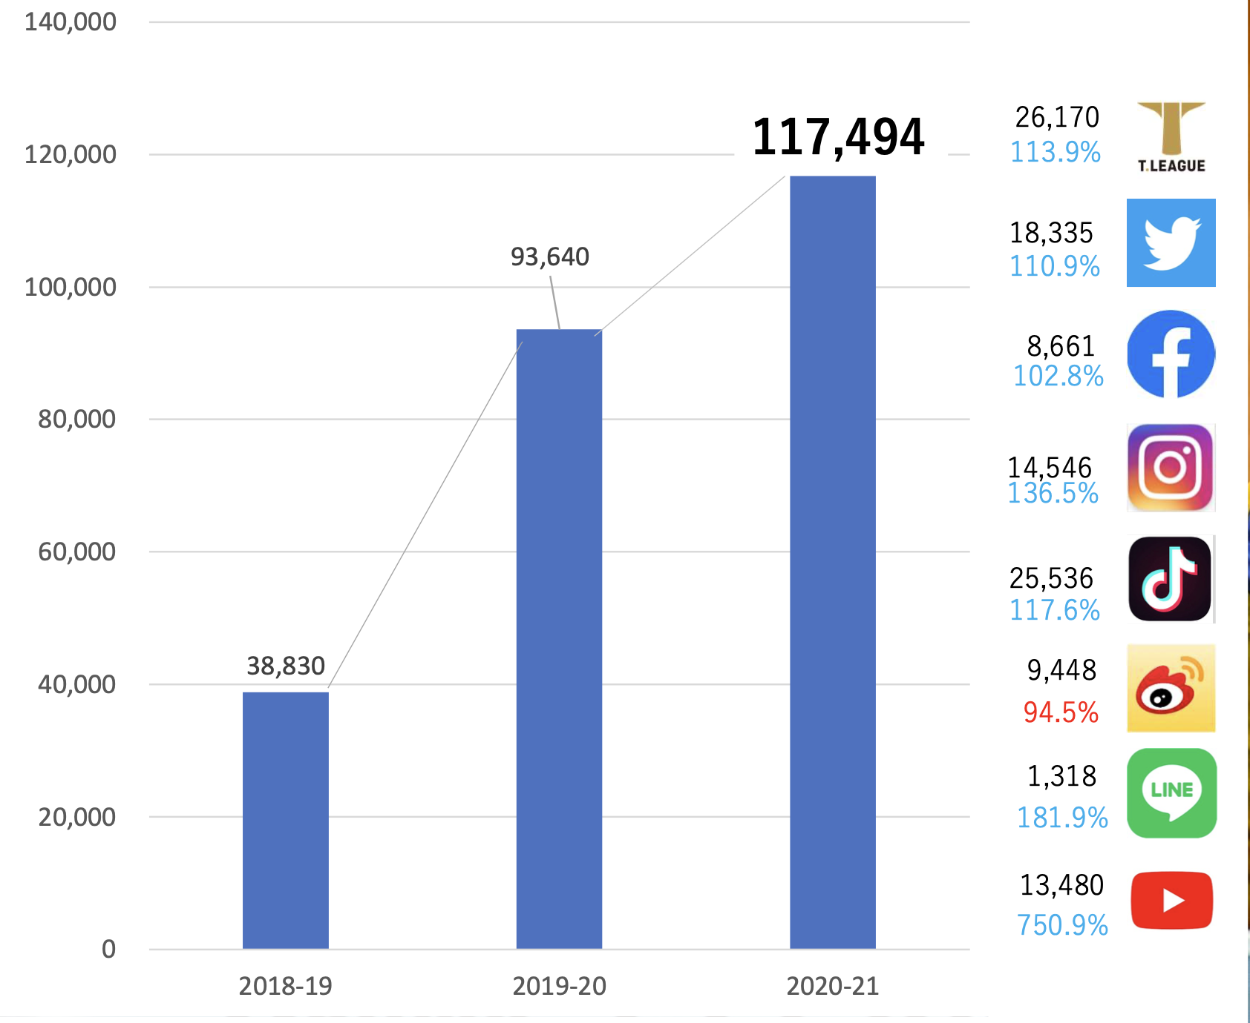
T联赛社交媒体粉丝量呈现出逐个赛季增长趋势

Slide 25
8. 赛事运营收支情况

Slide 26

联赛的主要收入来源包括赞助商、门票、电视转播等
T联赛虽然在2018年10月华丽开幕，但并不是一个顺利的开始。第一届赛事就亏损5亿日元（约3261万人民币），连续两季亏损一度让人对其未来感到不安。但是从这之后呈现出V字恢复，连续2个赛季实现盈利。
其中，通过市场营销的改革对于扭亏为盈实现了极大的帮助。
-例如：在T联赛官网推出“Tid”页面
用户可以通过注册会员，购买门票和周边产品。现在与“Tid”合作的有门票、在线商店、申请签名、到场印章等栏目，并具备线上结算功能。
同时也为比赛的现代化、方便化提供帮助，粉丝可以通过线上结算现场扫码的方式参加活动，省去现金结算的麻烦。

Slide 27
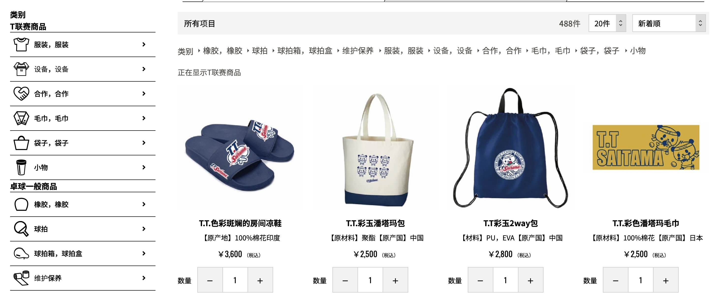
Tid的网页中包括T联赛周边产品以及乒乓球用品🏓
-其中最有特色且与其他同等规模乒乓球联赛最大的不同点在于，设计了许多周边产品，丰富了联赛的收入结构与商业规模。
-周边产品由每个俱乐部进行设计，商品上印有各自俱乐部的logo、卡通形象以及有印有俱乐部每名球员名字的周边，粉丝可以根据个人喜爱购买相应球员的周边，获得了“粉丝经济”的效益。

Slide 28
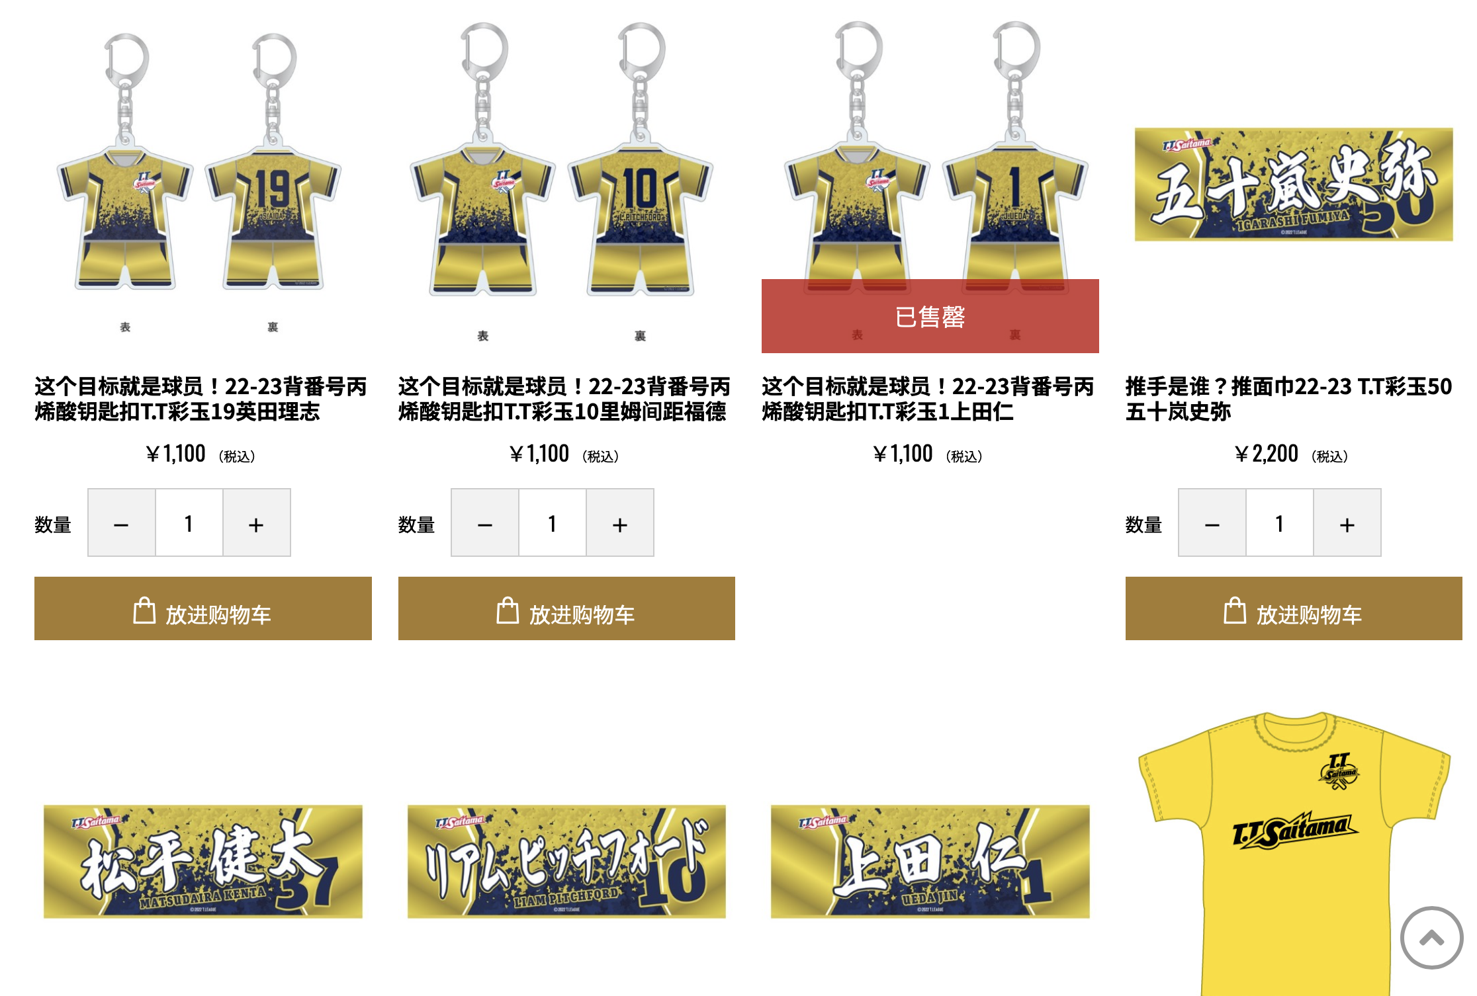
Notes:
T联赛是乒乓球联赛中第一个制作周边产品的联赛，就比如像足球俱乐部联赛周边

Slide 29
9. 如何改革提升联赛知名度

Slide 30
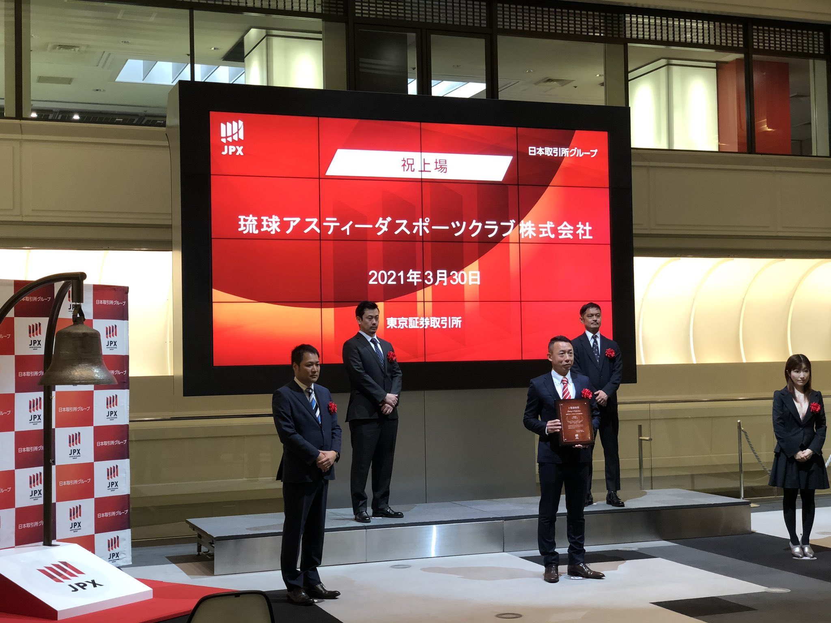
9. 如何改革提升联赛知名度
以俱乐部上市为例——作为亚洲第一个以球队名义在体育板块上市的队伍
经营乒乓球T联赛男子“琉球阿斯蒂达”的琉球阿斯蒂达体育俱乐部于2021年3月30日在东京证券交易所“职业市场”上市。
Notes:
琉球就是冲绳

Slide 31
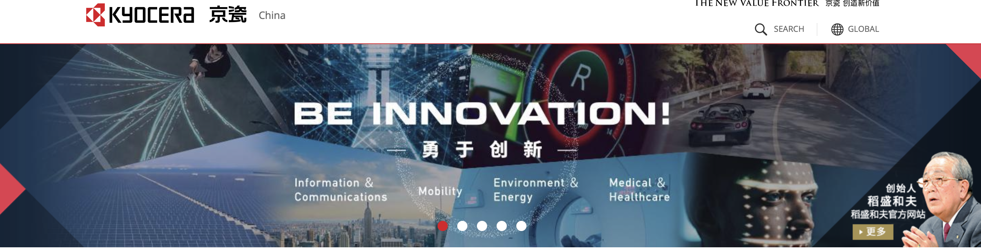
上市的途径给球队创造了一种全新的经营模式，如果球队只依赖于赞助商提供的资金经营下去，对于球队的主观能动性是一种极大的限制。通过上市的举措可以让更多的人认识到球队，帮助球队打开更大的市场，不仅能够吸引到更多的赞助商，还能寻求更丰富多元的合作。股民可以购买球队的股票，球队还借此机会将产业衍生至餐饮行业，开始经营起几家以乒乓球为主题的餐厅。
公司目前已与东京的京瓷集团展开合作，开发研究乒乓球球速与旋转的软件系统。
京瓷集团的创始人是稻盛和夫，主要产业是精密陶瓷与工业产品的开发，能够与资本庞大的上市集团采取科技开发的合作，无疑是对球队极大的帮助。

Slide 32
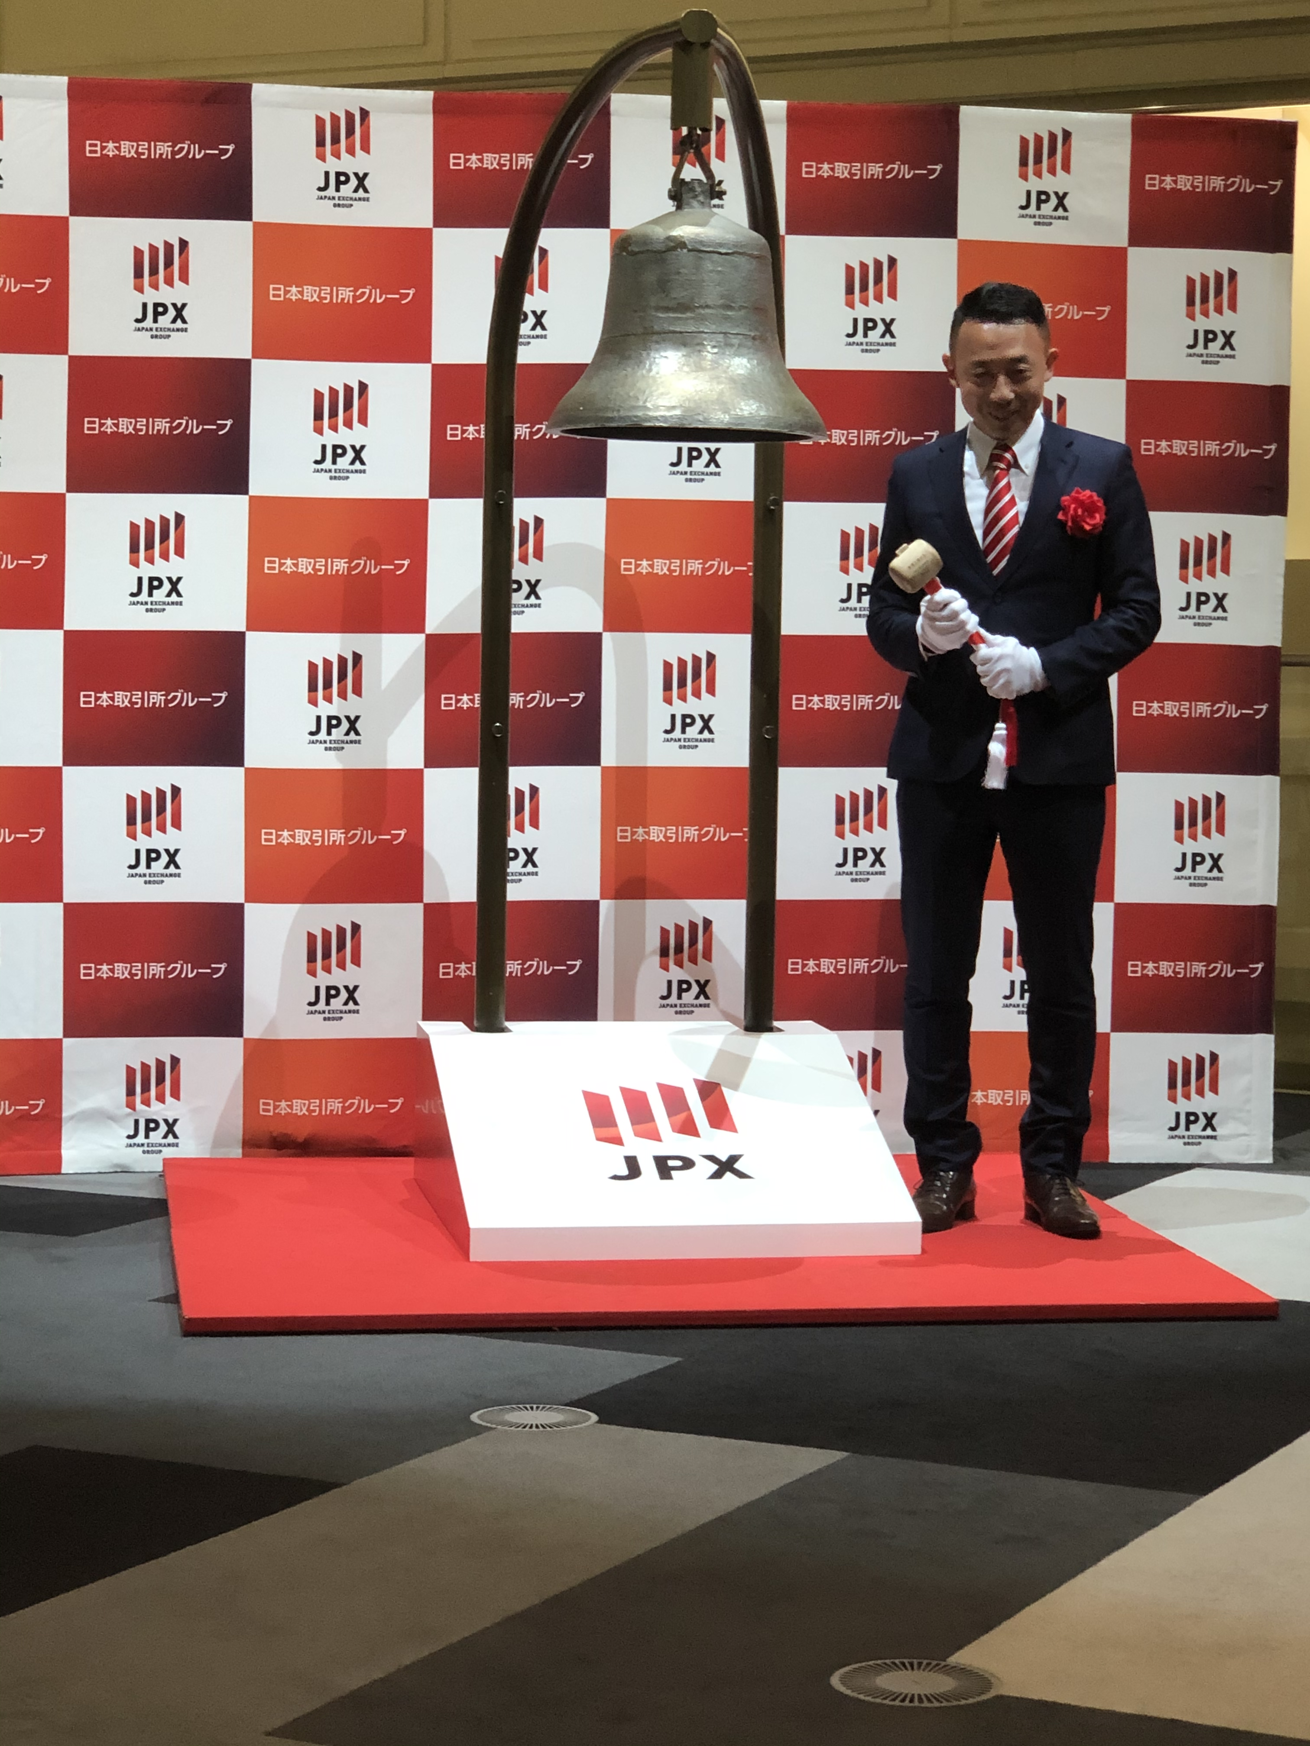
公司目前的基本情况：
地址：
冲绳县那霸市安里381-1 ZORKS冲绳8楼
資本金3亿1，348日元（包括资本准备金）
主要股东：
早川周作（53.34%）
佐野健一（5.28%）
MTGV投资事业有限责任合伙人（3.70%）
其他，个人天使轮投资者
Notes:
1688万人民币

Slide 33

公司的市值总额（从创立开始）3年内达到了10亿日元左右。作为上市公司，公司认为有必要每年以20～30%增加销售额和利润。根据目前的计划，到2023年市价总额将达到30～40亿日元。公司最大的股东打算在5年内以50亿，10年内以100亿为目标。
在体育×市场营销中，横向展开琉球阿斯蒂达制作的成功模型。以乒乓球为基础开展运动酒吧、针灸院、个人健身房等，并将其扩展到九州、关西、北海道。在乒乓球以外的比赛中拥有队伍，可以创造销售额。另外，冲绳3天会下1次雨，但是室内型设施很少。我想建立像竞技场一样的设施，接受全世界的集训，在冲绳举办ITTF(国际乒乓球联盟)大会

Slide 34
THE END
THANKS

